Slide 1
Estructuras de Iteración en Bloques PL/SQL
MDY3131

Slide 2
Experiencia de Aprendizaje y Competencia Asociada
Experiencia | Nombre | Unidad de Competencia Especialidad – Nivel de la Competencia de Empleabilidad
Nº 1 | Construyendo Bloques Anónimos PL/SQL Simples | Desarrolla operaciones sobre la base de datos que permitan administrar los objetos de la misma de acuerdo a requerimientos de usuario y buenas prácticas de la industria.
 |  | Resolución de Problemas (N1)

Slide 3
Objetivos de la Clase
Qué es una Estructura de Iteración o LOOP.
Tipos de LOOP que se pueden usar en bloques PL/SQL.
Cómo construir Estructuras de Iteración usando LOOP básico.
Cómo construir Estructuras de Iteración usando WHILE LOOP
Cómo construir Estructuras de Iteración usando FOR LOOP.
Cómo trabajar con LOOPs Anidados.

Slide 4
LOOPs en bloques PL/SQL

Slide 5
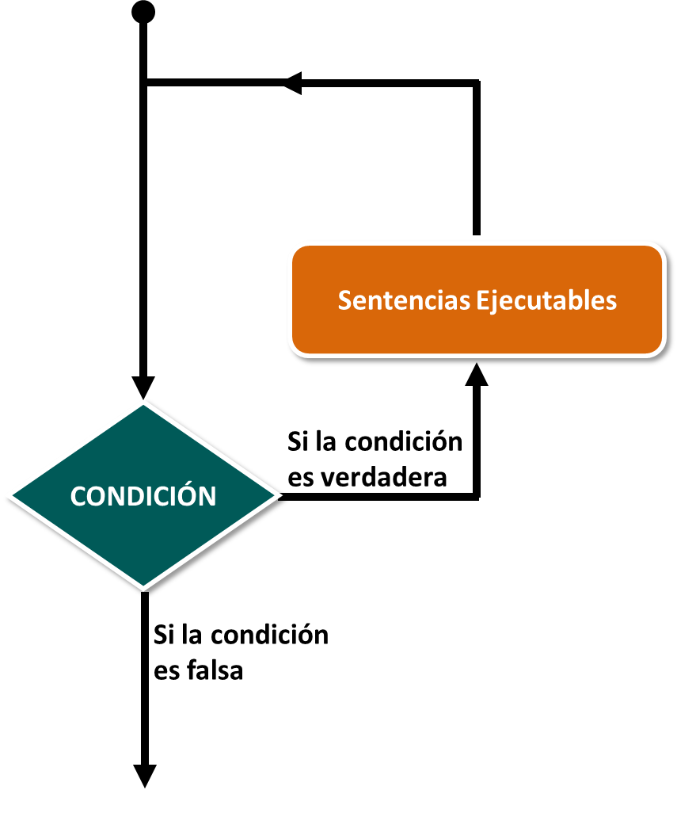
LOOP o Bucle Iterativo
Repiten una sentencia o secuencia de sentencias un número específico de veces
Se usan principalmente para ejecutar sentencias en forma repetitiva hasta que se cumpla una condición de
salida
Notes:
Loop o Bucle
La construcción de loop o bucle son un tipo de Estructura de Control de Flujo y PL/SQL PL/SQL ofrece varias facilidades para estructurar bucles y poder repetir una o más sentencias ejecutables (SQL y PL/SQL) un número específico de veces en función de una o más condiciones especificadas.
Estas sentencias o bucles iterativos terminan automáticamente una vez que coinciden con una condición de salida válida o cuando se completa su ciclo de iteración.
Es obligatorio tener una condición de salida en un loop, de lo contrario, es infinito.
El comando EXIT se puede utilizar para terminar loops. Un loop básico debe tener una salida.

Slide 6
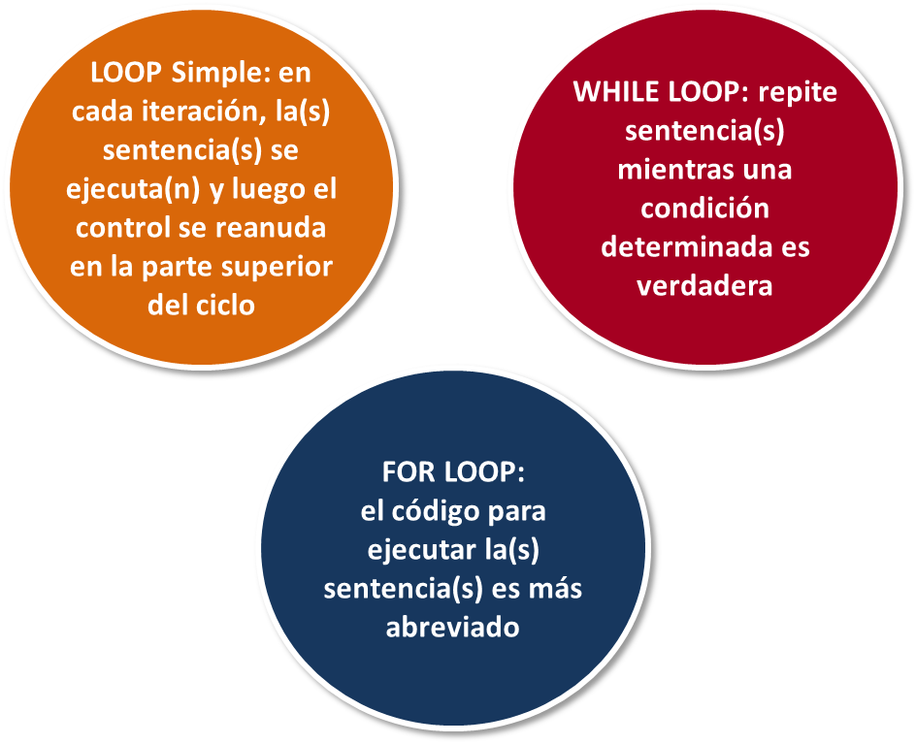
Loops o Bucles Iterativos
Notes:
Loops o Bucles Iterativos
PL/SQL proporciona los siguientes tipos de loops:
LOOP Simple: que realiza acciones repetitivas sin condiciones generales. Este Loop debe tener una condición de salida usando la cláusula EXIT.
FOR LOOP: se realizan acciones iterativas basadas en un contador.
WHILE loops que realizan acciones iterativos basados ​​en una condición.
En la mayoría de las situaciones en las que se debe escribir un código en un loop, se puede lograr a partir de cualquiera de los tres tipos de LOOP, pero en ocaciones se termina con un número adicional de líneas de código que aumentan la complejidad y el mantenimiento del programa. Por lo tanto, siempre es mejor utilizar el tipo de bucle adecuado para la situación adecuada.

Slide 7
LOOP Simple
Sintaxis:
Es la forma
más simple de las sentencias LOOP y puede contener una serie de sentencias entre las palabras LOOP y
END LOOP
Permite la ejecución de sus sentencias a lo menos una vez, incluso si la condición de salida ya se cumple al entrar en el loop
Se debe indicar en forma explicita una condición de salida del loop, de lo contrario seria infinito
Puede contener múltiples sentencias de salida del loop, pero se recomienda tener solo un punto de salida
LOOP
sentenciaN;
EXIT [WHEN condición];
END LOOP;
Notes:
LOOP Simple
La forma más simple de una sentencia LOOP es el Loop Simple (también conocido como Básico), que encierra una serie de declaraciones entre las palabras reservadas LOOP y END LOOP. Cada vez que el flujo de ejecución llega a la instrucción END LOOP se devuelve el control a la sentencia LOOP correspondiente (al comienzo del loop) y se prepara para la siguiente iteración.
Un LOOP Simple permite la ejecución de sus sentencias al menos una vez, incluso si la condición de salida ya se cumple al entrar en el loop .
Sin la instrucción EXIT, el loop sería infinito . Se puede usar la sentencia EXIT para terminar el loop. El control pasa a la siguiente sentencia después de la sentencia END LOOP.
Si a la sentencia EXIT se agrega una Condición WHEN significa que el LOOP se ejecutará hasta que se cumpla la condición. Un loop básico puede contener múltiples sentencias EXIT, pero se recomienda tener solo un punto de salida.
En la sintaxis:
sentencia: pueden ser uno o más sentencias PL/SQL o SQL.
condición: es una variable Booleana o expresión

Slide 8
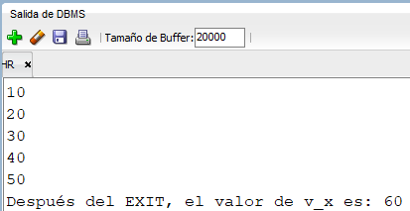
LOOP Simple
Ejemplo:
DECLARE
v_x number := 10;
BEGIN
LOOP
dbms_output.put_line(v_x);
v_x := v_x + 10;
EXIT WHEN v_x > 50;
END LOOP;
-- Después de la salida del LOOP, la ejecución del bloque PL/SQL continúa aquí
DBMS_OUTPUT.PUT_LINE('Después del EXIT, el valor de v_x es: ' || v_x);
END;
Notes:
LOOP Simple
El bloque PL/SQL del ejemplo muestra el valor de la variable v_x cinco veces ya que la condición de salida del LOOP es que el valor de esta variable sea mayor a 50. Por cada iteración del LOOP, la variable v_x se aumenta en 10 y cuando sea mayor a 50 el control pasará a la sentencia que continúa después del END LOOP, en este caso se mostrará el mensaje: Después del EXIT, el valor de v_x es: 60.

Slide 9
LOOP Simple
Ejemplo:
DECLARE
v_countryid locations.country_id%TYPE := 'CA';
v_loc_id locations.location_id%TYPE;
v_contador NUMBER(2) := 1;
v_new_city locations.city%TYPE := 'Montreal';
BEGIN
SELECT MAX(location_id)
INTO v_loc_id
FROM locations
WHERE country_id = v_countryid;
LOOP
INSERT INTO ubicaciones(location_id, city, country_id)
VALUES((v_loc_id + v_contador), v_new_city, v_countryid);
v_contador := v_contador + 1;
EXIT WHEN v_contador > 3;
END LOOP;
END;
Notes:
LOOP Simple
El bloque PL/SQL del ejemplo inserta nuevas filas a la tabla UBICACIONES. La inserción de nuevas filas se efectuará 3 veces ya que el LOOP es controlado a través de la variable v_contador y cuando ésta sea mayor a 3 el control pasará a la sentencia que continúa después del END LOOP, en este caso se acaba el bloque PL/SQL.

Slide 10
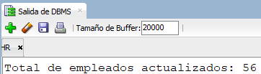
LOOP Simple
Ejemplo:
VAR b_porc_aumento NUMBER
EXEC :b_porc_aumento:=1.25
DECLARE
v_sal_prom NUMBER(7);
v_id_min NUMBER(3);
v_id_max NUMBER(3);
v_tot_emp_act NUMBER(3):=0;
BEGIN
SELECT ROUND(AVG(salary)),MIN(employee_id), MAX(employee_id)
INTO v_sal_prom,v_id_min,v_id_max
FROM employees;
LOOP
UPDATE empleados
SET salary=ROUND(salary*:b_porc_aumento)
WHERE employee_id=v_id_min
AND salary < v_sal_prom;
IF SQL%ROWCOUNT > 0 THEN
v_tot_emp_act:=v_tot_emp_act+1;
END IF;
v_id_min:=v_id_min+1;
EXIT WHEN v_id_min > v_id_max;
END LOOP;
DBMS_OUTPUT.PUT_LINE('Total de empleados actualizados: ' || v_tot_emp_act);
ROLLBACK;
END;
Notes:
LOOP Simple
En el ejemplo, la sentencia SELECT del bloque obtiene el salario promedio, la identificación mínima de empleado y la identificación máxima de empleado. Estos dos último valores se usan para generar el loop, el que comenzará con el valor 100 (mínima identificación de empleado). Por cada iteración del loop, se aumenta en 1 el valor de esta variable y el loop se ejecutará hasta que el valor de v_id_min se mayor al valor de la variable v_id_max (206) es decir, se ejecutará 107 veces.
Por cada iteración del loop, se actualiza el salario del empleado con identificación igual al valor que de la variable v_id_min que en cada iteración se aumenta en uno para “simular” la identificación del empleado. Además, el empleado debe tener un salario menor que el salario promedio para aumentarlo en 25%.
Se usa el atributo SQL ROWCOUNT para saber si se realizó la actualización del salario del empleado que se está procesando, para mostrar como salida del bloque el total de empleados actualizados.
El bloque al final tiene ROLLBACK porque este mismo ejemplo se usa para explicar el buclé WHILE LOOP;

Slide 11
WHILE LOOP
Sintaxis:
Permite que las sentencias se repiten mientras la condición del loop sea verdadera (TRUE)
La condición es evaluada al comienzo de cada iteración. El loop termina cuando la condición es FALSE o NULL
Si la variable de la condición de entrada no se inicializa, el loop no se ejecutará ni una sola vez
WHILE condición LOOP
sentenciaN;
END LOOP;
Notes:
WHILE LOOP
Con este tipo de loop o bucle se repite una o más sentencias (SQL y/o PL/SQL) mientras la condición declara al comienzo del loop sea verdadera. La condición se evalúa al inicio de cada iteración. El ciclo termina cuando la condición es FALSE o NULL
En cada iteración, las sentencias se ejecutan y el control vuelve al comienzo del loop, verificándose la condición de control y, si es verdadera, se continúa con la siguiente iteración.
Si la condición de entrada al loop no se cumple no se ejecuta ninguna sentencia declarada dentro del loop y el control pasa a la siguiente sentencia del END LOOP.
A diferencia de los loops simples, en WHILE LOOP el programador solo debe administrar el valor de la variable de la condición ya que la salida del loop se realiza automáticamente.
En este tipo de loop, si la variable contador o la variable de la condición de entrada no se inicializa, el loop no se ejecutará ni una sola vez, ya que se trata de un tipo de "protección al comienzo del loop“.
En la sintaxis:
condición: es una variable Booleana o expresión.
sentencia: pueden ser uno o más sentencias PL/SQL o SQL.

Slide 12
WHILE LOOP
Ejemplo:
DECLARE
v_x number := 10;
BEGIN
WHILE v_x <= 50 LOOP
dbms_output.put_line(v_x);
v_x := v_x + 10;
END LOOP;
-- Después de la salida del LOOP, la ejecución del bloque PL/SQL continúa aquí
DBMS_OUTPUT.PUT_LINE('Después del EXIT, el valor de v_x es: ' || v_x);
END;
Notes:
WHILE LOOP
Basado en el mismo bloque PL/SQL que se construyó con LOOP básico, ahora el ciclo iterativo es manejado usando WHILE LOOP. La condición ahora es evaluada al comienzo de cada iteración a través de la variable v_x. Cuando esta variable sea mayor a 50 el control pasará a la sentencia que continúa después del END LOOP, es decir, el bloque mostrará el mensaje: Después del EXIT, el valor de v_x es 60.

Slide 13
WHILE LOOP
Ejemplo:
DECLARE
v_countryid locations.country_id%TYPE := 'CA';
v_loc_id locations.location_id%TYPE;
v_new_city locations.city%TYPE := 'Montreal';
v_contador NUMBER := 1;
BEGIN
SELECT MAX(location_id)
INTO v_loc_id
FROM locations
WHERE country_id = v_countryid;
WHILE v_contador <= 3 LOOP
INSERT INTO ubicaciones(location_id, city, country_id)
VALUES((v_loc_id + v_contador), v_new_city, v_countryid);
v_contador:= v_contador + 1;
END LOOP;
END;
Notes:
WHILE LOOP
Basado en el mismo bloque PL/SQL que se construyó con LOOP básico, ahora el ciclo iterativo es manejado usando WHILE LOOP. La condición ahora es evaluada al comienzo de cada iteración a través de la variable v_contador. Cuando esta variable sea mayor a 3 el control pasará a la sentencia que continúa después del END LOOP.

Slide 14
WHILE LOOP
Ejemplo:
VAR b_porc_aumento NUMBER
EXEC :b_porc_aumento:=1.25
DECLARE
v_sal_prom NUMBER(7);
v_id_min NUMBER(3);
v_id_max NUMBER(3);
v_tot_emp_act NUMBER(3):=0;
BEGIN
SELECT ROUND(AVG(salary)),MIN(employee_id), MAX(employee_id)
INTO v_sal_prom,v_id_min,v_id_max
FROM employees;
WHILE v_id_max > v_id_min LOOP
UPDATE empleados
SET salary=ROUND(salary*:b_porc_aumento)
WHERE employee_id=v_id_min
AND salary < v_sal_prom;
IF SQL%ROWCOUNT > 0 THEN
v_tot_emp_act:=v_tot_emp_act+1;
END IF;
v_id_min:=v_id_min+1;
END LOOP;
DBMS_OUTPUT.PUT_LINE('Total de empleados actualizados: ' || v_tot_emp_act);
ROLLBACK;
END;
Notes:
WHILE LOOP
Basado en el mismo ejemplo de LOOP básico, ahora el ciclo iterativo se maneja con WHILE LOOP y se ejecutará mientras el valor de la variable v_id_max(206) sea mayor al valor de la variable v_id_min(que comienza en 100). En cada iteración del loop, se aumenta en 1 el valor de esta variable v_id_min.
Por cada iteración del loop, se actualiza el salario del empleado con identificación igual al valor que de la variable v_id_min que en cada iteración se aumenta en uno para “simular” la identificación del empleado. Además, el empleado debe tener un salario menor que el salario promedio para aumentarlo en 25%.
El bloque al final tiene ROLLBACK porque este mismo ejemplo se usa para explicar el buclé FOR LOOP;

Slide 15
FOR LOOP
Sintaxis:
Las iteraciones se efectúan un número finito y conocido de veces
El índice es declarado implícitamente y es obligatorio indicar su límite inferior y superior
El índice declarado sólo se puede usar en las sentencias declaradas dentro del loop
FOR contador IN [REVERSE]
límite_inferior .. límite_superior LOOP
sentenciaN;
END LOOP
Notes:
FOR LOOP
FOR Loop tiene la misma estructura general que el Loop básico. Además, tienen una instrucción de control antes de la palabra clave LOOP para establecer el número de iteraciones que realiza PL/SQL.
Las sentencias declaradas dentro del loop se ejecutan mientras el valor del índice del bucle está entre el límite inferior y el límite superior.
Las iteraciones se efectúan un número finito y conocido de veces. El contador o índice es declarado implícitamente y sólo pude ser usado dentro del loop.
La sintaxis ‘límite_inferior .. límite_superior’ es obligatoria. Pueden ser literales, variables o expresiones pero que deben ser números enteros.
En la sintaxis:
contador: es un entero declarado implícitamente (sólo involucra al loop y posteriormente se elimina) cuyo valor incrementa o disminuya de manera automática en 1 en cada iteración del loop hasta que se alcanza el límite_inferiror o límite_superior.
REVERSE: causa que el contador disminuya con cada iteración desde el límite_superior al límite_inferior.
límite_inferior: específica el valor inferior del contador.
límite_superior: especifica el valor superior del contador

Slide 16
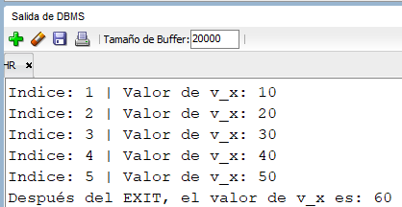
FOR LOOP
Ejemplo:
DECLARE
v_x number := 10;
BEGIN
FOR i IN 1 .. 5 LOOP
dbms_output.put_line('Indice: ' || i || ' | Valor de v_x: ' ||v_x);
v_x := v_x + 10;
END LOOP;
-- Después de la salida del LOOP, la ejecución del bloque PL/SQL continúa aquí
DBMS_OUTPUT.PUT_LINE('Después del EXIT, el valor de v_x es: ' || v_x);
END;
Notes:
FOR LOOP
Basado en el mismo bloque PL/SQL que se construyó con LOOP básico, ahora el ciclo iterativo es manejado usando FOR LOOP. La variable i es declara implícitamente para ser usada en el loop y su valor irá desde el límite inferior (1) al límite superior (5) que indica la cantidad de iteraciones del loop. Por cada iteración del loop se muestra el valor del índice y de la variable v_x.
Una vez que se haya llegado al valor máximo del loop el control pasará a la sentencia que continúa después del END LOOP, es decir, el bloque mostrará el mensaje: Después del EXIT, el valor de v_x es 60.

Slide 17
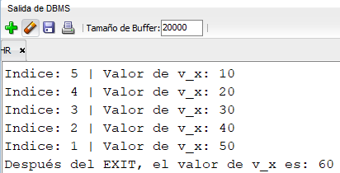
FOR LOOP
Ejemplo:
DECLARE
v_x number := 10;
BEGIN
FOR i IN REVERSE 1 .. 5 LOOP
dbms_output.put_line('Indice: ' || i || ' | Valor de v_x: ' ||v_x);
v_x := v_x + 10;
END LOOP;
-- Después de la salida del LOOP, la ejecución del bloque PL/SQL continúa aquí
DBMS_OUTPUT.PUT_LINE('Después del EXIT, el valor de v_x es: ' || v_x);
END;
Notes:
FOR LOOP
El mismo bloque PL/SQL anterior pero ahora usando la instrucción REVERSE. Esto significa que las sentencias del LOOP igual se ejecutarán 5 veces pero el índice comenzará con el límite superior (5) y decrementará en 1 hasta llegar al límite inferior (1). Por cada iteración del loop se muestra el valor del índice y de la variable v_x.
Una vez que se haya llegado al valor mínimo del loop el control pasará a la sentencia que continúa después del END LOOP, es decir, el bloque mostrará el mensaje: Después del EXIT, el valor de v_x es 60.

Slide 18
FOR LOOP
Ejemplo:
DECLARE
v_countryid locations.country_id%TYPE := 'CA';
v_loc_id locations.location_id%TYPE;
v_new_city locations.city%TYPE := 'Montreal';
BEGIN
SELECT MAX(location_id)
INTO v_loc_id
FROM locations
WHERE country_id = v_countryid;
FOR i IN 1..3 LOOP
INSERT INTO ubicaciones(location_id, city, country_id)
VALUES((v_loc_id + i), v_new_city, v_countryid );
END LOOP;
END;
Notes:
FOR LOOP
En el mismo bloque PL/SQL usado en los dos loop anteriores, ahora el ciclo iterativo se maneja con FOR LOOP. La variable i es declara implícitamente para ser usada en el loop y su valor irá desde el límite inferior (1) al límite superior (3) que indica la cantidad de iteraciones del loop. Una vez que se haya llegado al valor máximo del loop el control pasará a la sentencia que continúa después del END LOOP.

Slide 19
FOR LOOP
Ejemplo:
VAR b_porc_aumento NUMBER
EXEC :b_porc_aumento:=1.25
DECLARE
v_sal_prom NUMBER(7);
v_id_min NUMBER(3);
v_id_max NUMBER(3);
v_tot_emp_act NUMBER(3):=0;
BEGIN
SELECT ROUND(AVG(salary)),MIN(employee_id), MAX(employee_id)
INTO v_sal_prom,v_id_min,v_id_max
FROM employees;
FOR i IN v_id_min .. v_id_max LOOP
UPDATE empleados
SET salary=ROUND(salary*:b_porc_aumento)
WHERE employee_id=i
AND salary < v_sal_prom;
IF SQL%ROWCOUNT > 0 THEN
v_tot_emp_act:=v_tot_emp_act+1;
END IF;
END LOOP;
DBMS_OUTPUT.PUT_LINE('Total de empleados actualizados: ' || v_tot_emp_act);
COMMIT;
END;
Notes:
FOR LOOP
El mismo ejemplo de LOOP básico, ahora el ciclo iterativo se maneja con FOR LOOP. La variable i es declara implícitamente para ser usada en el loop y su valor irá desde el valor de la variable v_id_min (100) hasta el valor de la variable v_id_max(206).

Slide 20
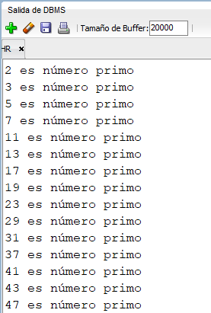
LOOPs Anidados
Se pueden tener múltiples niveles de LOOP Simple, WHILE LOOP o FOR LOOP
Ejemplo:
DECLARE
v_i number(3);
v_j number(3);
BEGIN
v_i := 2;
LOOP << LOOP_PRINCIPAL >>
v_j:= 2;
LOOP << LOOP_INTERNO >>
EXIT WHEN ((MOD(v_i, v_j) = 0) OR (v_j = v_i));
v_j := v_j + 1;
END LOOP LOOP_INTERNO;
IF (v_j = v_i ) THEN
DBMS_OUTPUT.PUT_LINE(v_i || ' es número primo');
END IF;
v_i := v_i + 1;
EXIT WHEN v_i = 50;
END LOOP LOOP_PRINCIPAL;
END;
El uso de etiquetas permiten distinguir entre bloques y loops
Notes:
LOOPs Anidados
Los loops anidados tienen múltiples niveles.
El uso de etiquetas permiten distinguir entre bloques y loops.
Se pueden anidar loops básicos, FOR, While dentro de otro.
La etiqueta debe ir antes de la palabra LOOP palabra dentro de delimitadores de la etiqueta (la etiqueta << >>). En loops FOR o WHILE coloque la etiqueta antes de FOR o WHILE.
El bloque PL/SQL del ejemplo, usa Loop Simple anidado para buscar los número primos del 2 al 50 a través de la variable v_i. El Loop principal procesa los valores 2 al 50 y por cada uno de estos números en el loop interno se validará si el resto de la división entre las variables v_i y v_j es cero o si ambos variables tienen el mismo valor para salir del loop interno. Cuando se cumple la condición de salida del loop interno, en el loop principal se pregunta si las 2 variables son iguales porque ese caso el número del loop principal es primo.

Slide 21
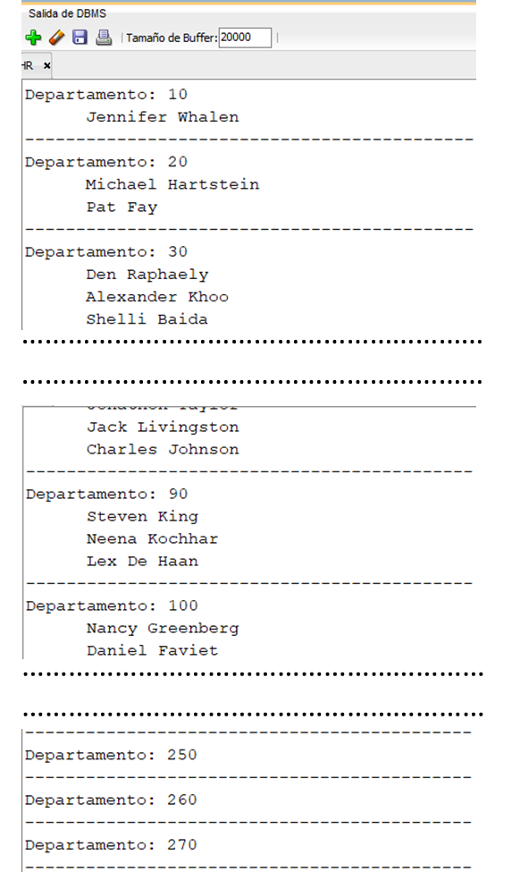
LOOPs Anidados
Ejemplo:
DECLARE
v_iddep_min NUMBER(3);
v_iddep_max NUMBER(3);
v_depto_emp NUMBER(3);
v_nom_emp VARCHAR2(30);
id_emp NUMBER(3);
BEGIN
SELECT MIN(department_id), MAX(department_id)
INTO v_iddep_min,v_iddep_max
FROM departments;
WHILE v_iddep_min <= v_iddep_max LOOP
DBMS_OUTPUT.PUT_LINE('Departamento: ' || v_iddep_min);
id_emp:=100;
WHILE id_emp <= 206 LOOP
SELECT first_name || ' ' || last_name, department_id
INTO v_nom_emp, v_depto_emp
FROM employees
WHERE employee_id=id_emp;
IF v_iddep_min = v_depto_emp THEN
DBMS_OUTPUT.PUT_LINE(' ' || v_nom_emp);
END IF;
id_emp:=id_emp+1;
END LOOP;
DBMS_OUTPUT.PUT_LINE('--------------------------------------------');
v_iddep_min:=v_iddep_min+10;
END LOOP;
END;
Notes:
LOOPs Anidados
El bloque PL/SQL del ejemplo, tiene dos loop. El primero obtiene todas las identificaciones de los departamentos, el segundo loop verifica por cada empleado de la tabla EMPLOYEES si trabaja en el departamento leído desde el primer loop para mostrarlo.

Slide 22
Resumen de la Clase
Se explicó qué es una Estructura de Iteración o LOOP.
Se describieron los tipos de LOOP que se pueden usar en bloques PL/SQL.
Se explicó cómo construir Estructuras de Iteración usando LOOP básico.
Se explicó cómo construir Estructuras de Iteración usando WHILE LOOP
Se explicó cómo construir Estructuras de Iteración usando FOR LOOP.
Se explicó cómo trabajar con LOOPs Anidados.

